Slide 1



Infrastructure as Code using Terraform on Azure
Fernando Colosimo
05/27/2021

Slide 2
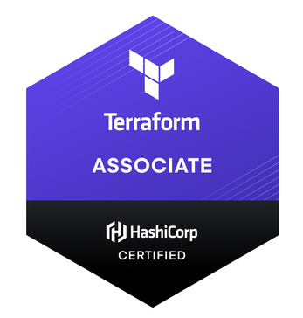
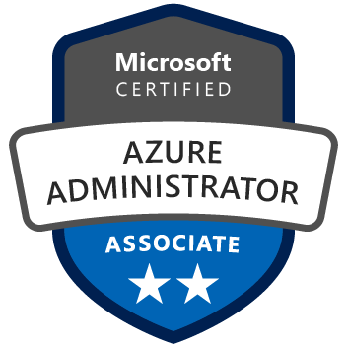

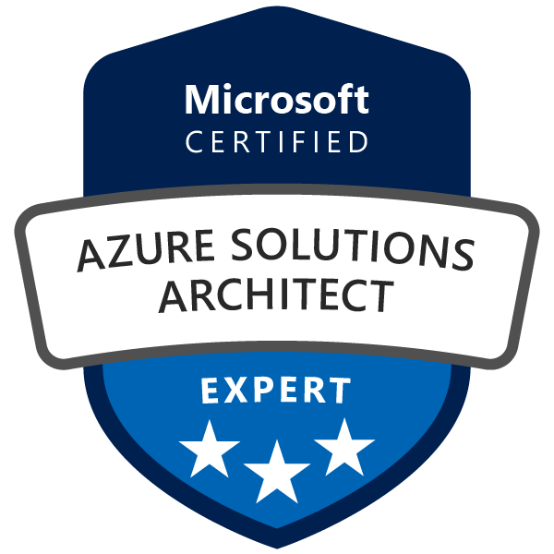
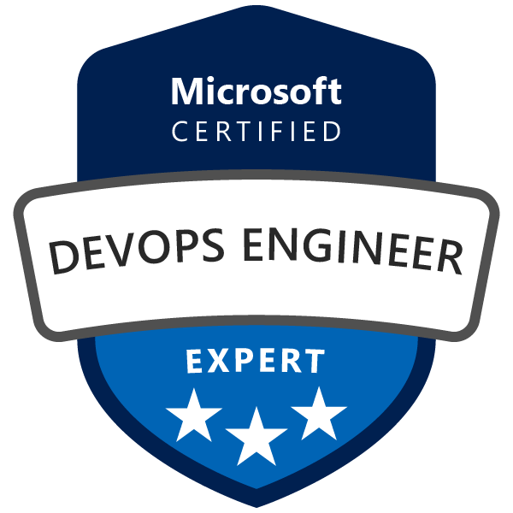
Fernando Colosimo
Solution Architect
20+ years of experience in Software Development and Software Architecture
10+ years working with Health Information Technology (HIT) in Puerto Rico

Slide 3
Agenda
DevOps Concepts
Infrastructure as Code
IaC Tools
Terraform
Demo

Slide 4
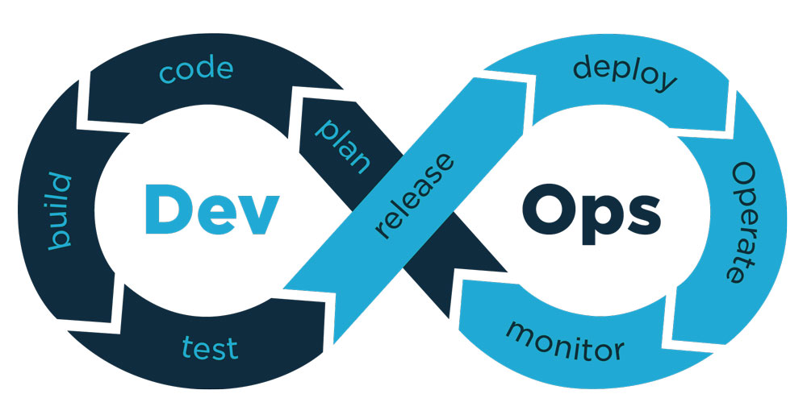
DevOps
Practices
Configuration Management
Release Management
Continuous Integration
Continuous Deployment
Infrastructure as Code
Application Performance Monitoring
Test Automation
DevOps is the union of people, process, and products to enable continuous delivery of value to our end users.
Notes:
DevOps:
Surge hace 10 años aprox. a partir de varios movimientos que trataban de armonizar las actividades de los equipos de desarrolladores y de operaciones.
Dev -> nuevas funcionalidades
Ops -> estabilizar y mantener la operación de la aplicación
Definición oficial que aparece en la documentación de Microsoft, importante remarcar los tres conceptos (personas, procesos y herramientas).
Persona con titulo DevOps no es suficiente sino se cambia la forma de trabajar, herramientas (Por ejemplo CI) no es suficiente si hacemos releases cada 3 o 4 meses.
El objetivo final es la entrega continua de nuevas funcionalidades a los usuarios. con deployments periódicos a producción.

Slide 5
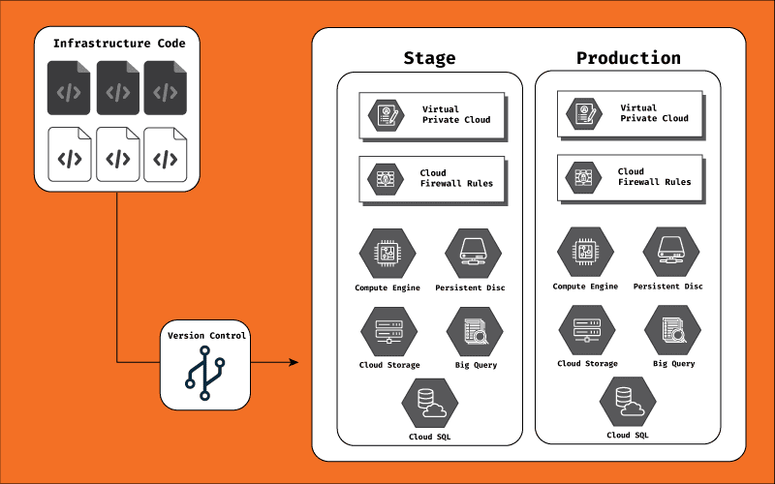
Infrastructure as Code
Based on practices from software development
Stored in source control, like applications
  Versioned
  Documented
Idempotent and consistent
Easy to integrate in a CI Pipeline
Ad Hoc Scripts
Configuration Management
Templating
Provisioning
Notes:
IaC
Se encarga de administrar la infraestructura como código, basandose en practicas de Desarrollo de software.
Beneficios: Ventajas de Git como branches, pull request, versioning, documentacion, etc.
Consistente: Poder ejecutar el mismo commando varias veces y obtener el mismo resultado.
Idempotente: No vuelve a crear los recursos si ya existen.
X as Code concepto extendido a otras areas, como Pipeline As Code, Policy As Code etc
Tareas que se pueden integrar fcilmente en un pipeline, ya que es codigo.
Ah-Hoc Scripts:
- Scripts con comandos para crear o actualizar infraestructura (Ejemplos: Powershell o Azure CLI)
CM Tools:
- Centralizan las tareas de configuración de servidores y software en un repositorio central a toda la infraestructura que se desea administrar, Ejemplos (Chef, Puppet)
Templating:
- Herramientas que crean templates de infraestructura o componentes de software. Ejemplos (Docker, Vagrant)
Provisioning:
- Herramientas que provisionan infraestructura (Terraform, Azure ARM Templates)

Slide 6
Manual vs IaC
Manual Deployment
Infrastructure as Code
Snowflake servers
Verification Steps and manual processes
Deployment on weekends to allow time
to recover from errors
Slower release cadence
Increased documentation for differences
Consistent servers between environments
Environments created or scaled easily
Automatic creation and updates of environments
Blue/green deployments
Immutable Infrastructure
Notes:
Manual Deployments
Snowflake servers (Martin Fowler), se refiere a servidores customizados, cambios en settings en web servers, registry de windows, archivos que son copiados manualmente a un folder especifico, etc
Esto provoca environments drifts, y mas procesos de verificación y procesos manuales.
Deployments en fines de semana o por las noches
Releases con menos frecuencia debido a la complejidad y la cantidad de cambios incluidos.
Documentación para las diferencias en abientes o procesos manuales.
IaC
Consistencia, los ambientes pueden no ser iguales, pero se configuran a traves de variables.
Se puden escalar y modificar facilmente.
Blue/green deployments
Immutable Infra
Cattle vs Pets: the paradigm of disposable server infrastructure

Slide 7
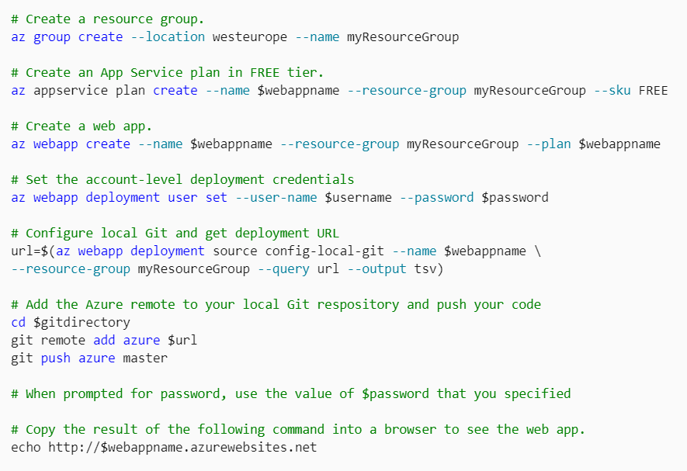
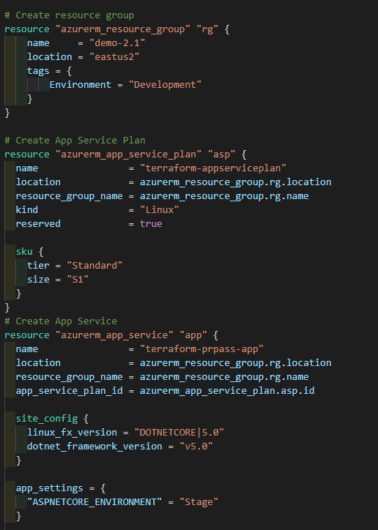
Imperative vs Declarative
Imperative: Defines the specific commands needed to achieve the desired configuration
Declarative: Defines the desired state of the system, including what resources you need and any properties they should have
Notes:
Imperative
Pueden ser scripts de Powershell , Azure CLI o SDK.
No Idempotente por default, pero podrían convertirse a Idempotente incorporando manejo de errores o verificando si existen los recursos antes de crearlos.
Declarative
Todas las herramientas de Provisioning son Declaratives
Si ejecuto el codigo varias veces, siempre voy a obtener el resultado deseado, la herramienta compara el estado deseado con el estado real y detecta si debe añadir, modificar o eliminar recursos.

Slide 8
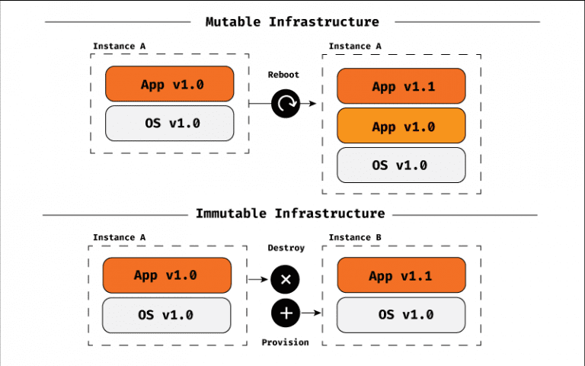
Mutable vs Immutable Infrastructure
Notes:
Mutable
En este tipo de Infraestructura podria tener un server (o mas de un server accedidos a traves de un load balancer) con versiones especificas de Sistema operativo, web server, y nuestra aplicacion y se van administrando los cambios y actualizaciones en la infraestructura existente.
Tambien puede ser cambios en hardware, por ejemplo memoria.
Aplicaciones relacionadas con Configuration Management (Por ejemplo: Cheff o Puppet) son ejemplos de Mutable.
Immutable
Con una nueva version de la aplicacion se recrea completamente la infraestrutura
Se puede probar en la nueva instancia (Canary Deployment) y si todo este bien se mueve el trafico para el nuevo server y luego de destruye el anterior.
Aplicaciones relacionadas con Provisioning (Por ejemplo: Terraform) son ejemplos de Immutable.

Slide 9
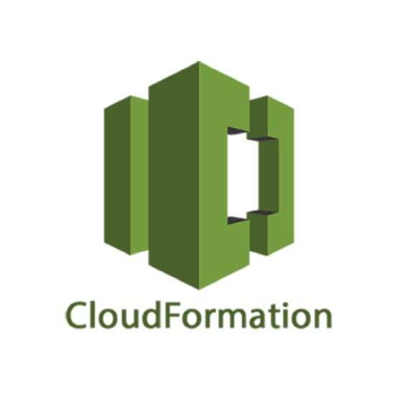
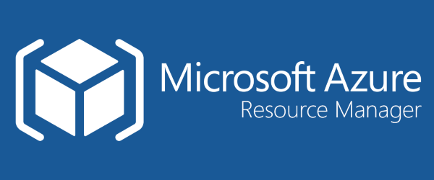


IaC Provisioning Tools
Tool | Company | Infrastructure | Cloud | Code | Approach | Language
Terraform | Hashicorp | Immutable | All | Open | Declarative | Domain Specific Language (HCL)
Azure ARM Template | Microsoft | Immutable | Azure | Close | Declarative | JSON
CloudFormation | Amazon | Immutable | AWS | Close | Declarative | JSON, YAML
Azure Bicep | Microsoft | Immutable | Azure | Open | Declarative | Domain Specific Language
Pulumi | Pulumi | Immutable | All | Open | Declarative | C#, Typescript, Node JS, etc.

Slide 10
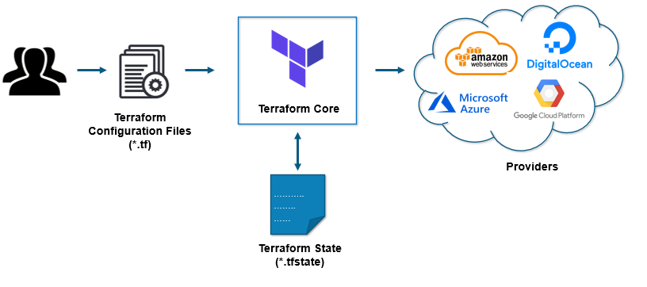
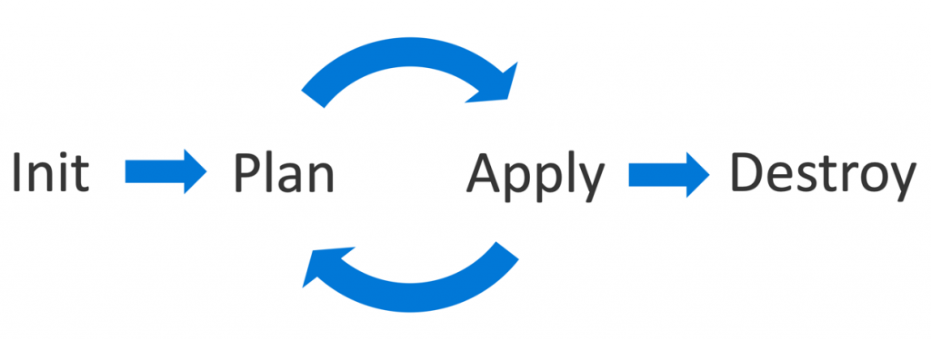
Terraform
IaC tool created by HashiCorp
Written in Golang (Open Source)
Cloud Agnostic
Declarative (HCL)
Providers and Modules Repository
Components
Terraform CLI
Source Files (*.tf)
Plugins
State
Workflow

Slide 11
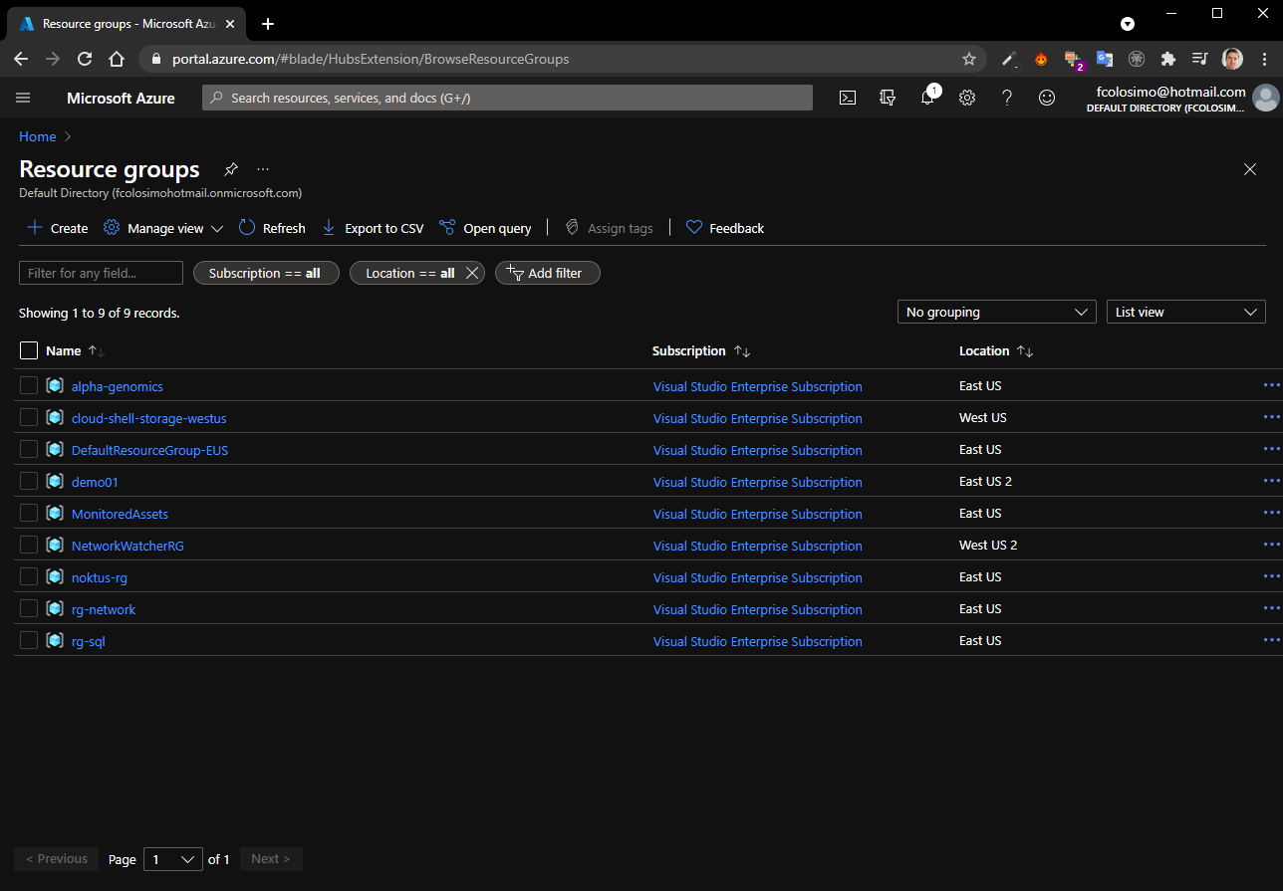
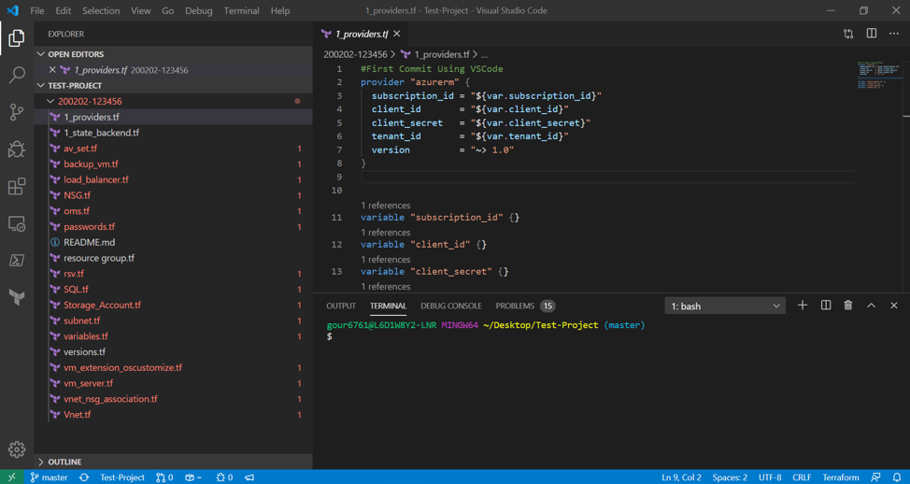
Demo
Provision Resources
Terraform Workflow
Using Remote State
Use Modules and Variables
Import existing Infrastructure
Terraform Cloud
Summary
https://github.com/fcolosimo/prpass-terraform-azure

Slide 12
References
Terraform Documentation
https://www.terraform.io
Webgraphviz
http://www.webgraphviz.com/
Terraform: Up and Running Book
Superadmins.com
https://superadmins.com/infrastructure-as-code- demystified-iac-benefits-challenges-best-practices/
Cloudskills.io
https://cloudskills.io
Pluralsight / Udemy
Whizlabs
https://www.whizlabs.com

